Slide 1

שמואל א ל״א
מות שאול
שאלון 1262 · שמואל א

Slide 2
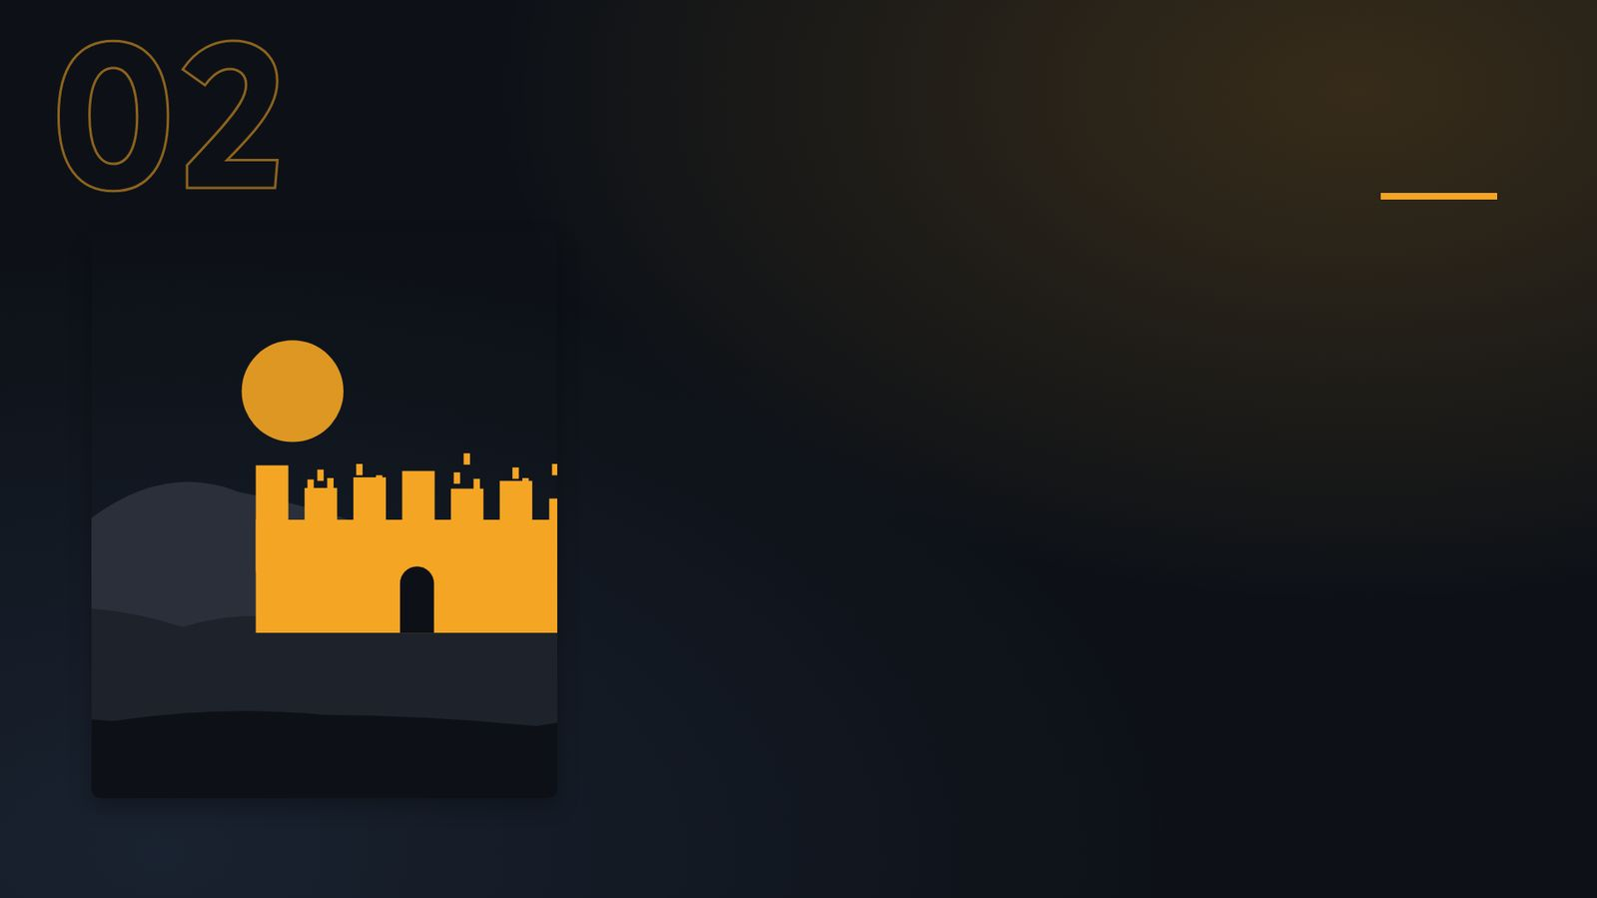
פתיחה
מטרות השיעור
נכיר את הסיפור «מות שאול» (שמואל א ל״א) ואת הדמויות בו
1
נבחן כיצד הסיפור מבטא את התמה «שמואל א»
2
נקרא פסוקי מפתח ונעמיק בפירוש רש"י ורד"ק
3
נתרגל שאלה בסגנון הבגרות ונבדוק את התשובות
4
2

Slide 3

רקע
הדמויות בסיפור
עשו
שמואל
שאול
אנשי יבש גלעד שומעים על מה שעשו הפלשתים לשאול.
הספר, שפתח בהולדת שמואל, מסיים במות שאול, ומכין את עליית דוד בספר שמואל ב׳.
שאול נופל על חרבו.
3

Slide 4

רקע
רצף האירועים
4
3
2
1
אנשי יבש גלעד מצילים את הגופות ושורפים אותן.
הפלשתים תולים את גופות שאול ובניו בבית שאן.
שאול נופל על חרבו.
פלשתים מנצחים בגלבוע; בני שאול נהרגים.
4

Slide 5

קוראים בפסוקים · 1/4
שמואל א ל"א, ד'
וַיֹּאמֶר שָׁאוּל לְנֹשֵׂא כֵלָיו שְׁלֹף חַרְבְּךָ וְדָקְרֵנִי בָהּ פֶּן־יָבוֹאוּ הָעֲרֵלִים הָאֵלֶּה וּדְקָרֻנִי וְהִתְעַלְּלוּ־בִי וְלֹא אָבָה נֹשֵׂא כֵלָיו כִּי יָרֵא מְאֹד וַיִּקַּח שָׁאוּל אֶת־הַחֶרֶב וַיִּפֹּל עָלֶיהָ
הפלשתים נלחמים בישראל, ״וינסו אנשי ישראל מפני פלשתים ויפלו חללים בהר הגלבע״.
5

Slide 6
קוראים בפסוקים · 2/4
שמואל א ל"א, ח'
וַיְהִי מִמָּחֳרָת וַיָּבֹאוּ פְלִשְׁתִּים לְפַשֵּׁט אֶת־הַחֲלָלִים וַיִּמְצְאוּ אֶת־שָׁאוּל וְאֶת־שְׁלֹשֶׁת בָּנָיו נֹפְלִים בְּהַר הַגִּלְבֹּעַ
אנשי ישראל שבעבר העמק ושבעבר הירדן רואים שהצבא נס ושאול ובניו מתו.
6

Slide 7
קוראים בפסוקים · 3/4
שמואל א ל"א, י"א
וַיִּשְׁמְעוּ אֵלָיו יֹשְׁבֵי יָבֵישׁ גִּלְעָד אֵת אֲשֶׁר־עָשׂוּ פְלִשְׁתִּים לְשָׁאוּל
אנשי יבש גלעד שומעים על מה שעשו הפלשתים לשאול.
7

Slide 8
קוראים בפסוקים · 4/4
שמואל א ל"א, א'
וּפְלִשְׁתִּים נִלְחָמִים בְּיִשְׂרָאֵל וַיָּנֻסוּ אַנְשֵׁי יִשְׂרָאֵל מִפְּנֵי פְלִשְׁתִּים וַיִּפְּלוּ חֲלָלִים בְּהַר הַגִּלְבֹּעַ
הפלשתים נלחמים בישראל, ״וינסו אנשי ישראל מפני פלשתים ויפלו חללים בהר הגלבע״.
8

Slide 9

מילים ומושגים
ביאורי מילים
והתעללו
ודקרני
שלוף
ענין לעג שחוק ובזיון, כמו (במדבר כב כט): התעללת בי.
ענין נעיצה, כמו (זכריה יב י): אשר דקרו.
ענין הוצאת החרב מתעדה, כמו (לעיל יז נא): וישלפה מתערה.
נופלים
לפשט
ולא אבה
רוצה לומר נופלים בארץ פגרים מתים.
להסיר בגדיהם, כמו (ויקרא ו ד): ופשט את בגדיו.
ולא רצה.
9

Slide 10
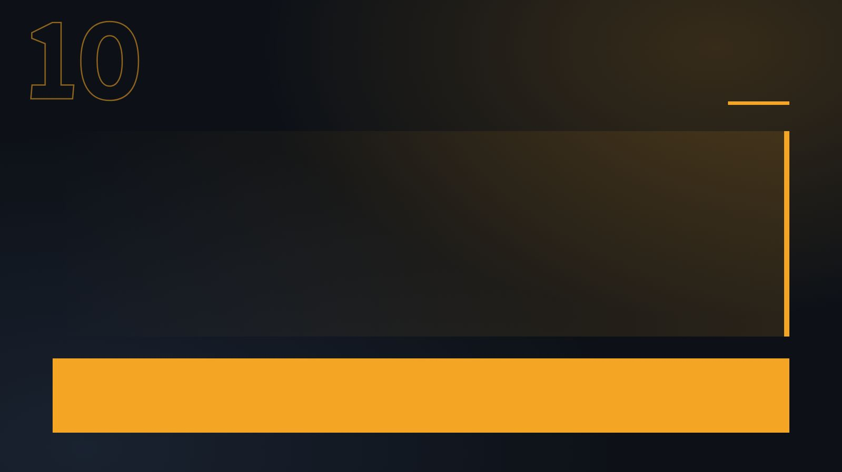
פרשנים
רש"י
רש"י על שמואל א ל"א, י"א
וַיִּשְׁמְעוּ אֵלָיו. כְּמוֹ עָלָיו, עַל שָׁאוּל:
מה מסביר רש"י על «וַיִּשְׁמְעוּ אֵלָיו»? הסבירו בלשונכם.
10

Slide 11
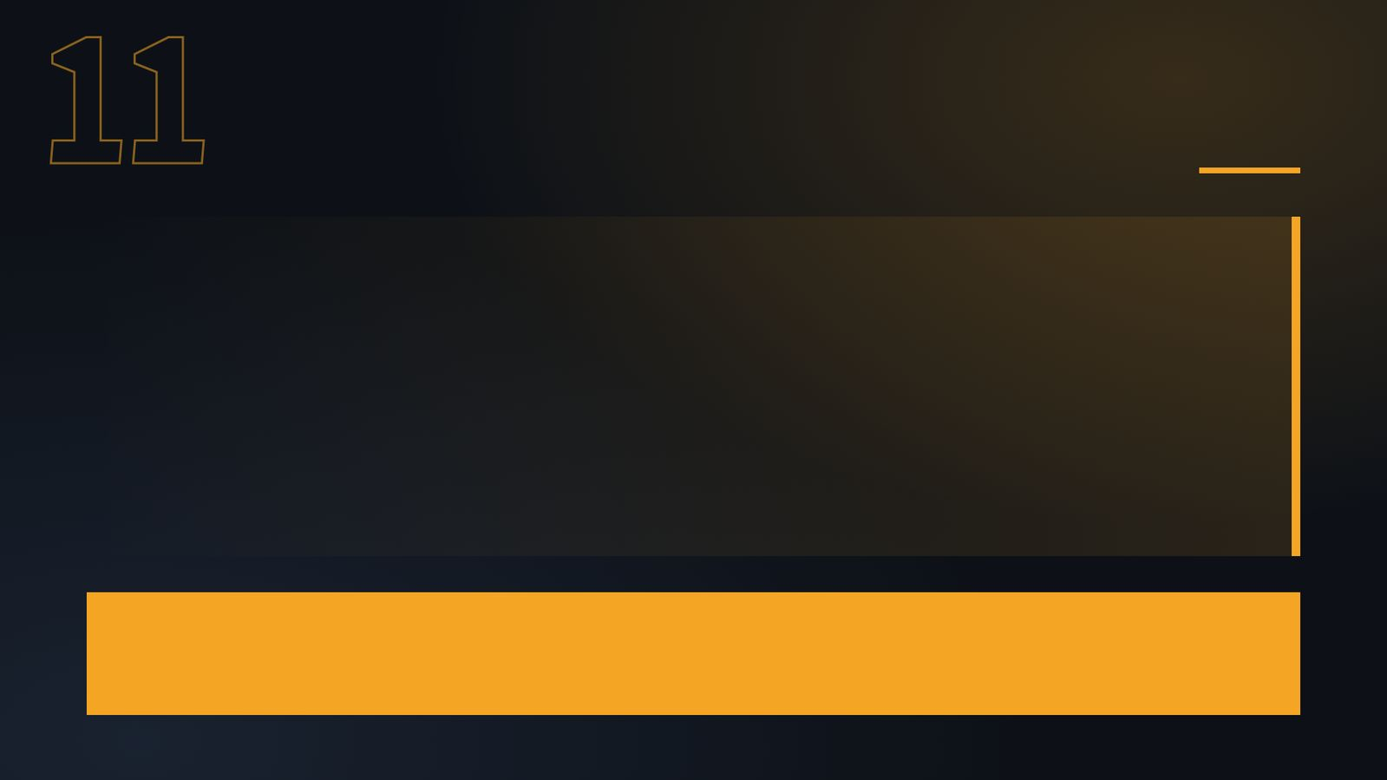
פרשנים
רד"ק
רד"ק על שמואל א ל"א, ד'
ודקרוני והתעללו בי. בהרגם אותי דקירות הרבה דרך נקמה ובזיון וכן אשר התעללתי במצרים וכל לשון התפעל בזה הוא עצם המעשה ההוא באיזה מעשה שיהיה שיבא זה הלשון ות"י ויתלעבון בי לשון ...
מה מוסיף פירושו של רד"ק להבנת הפסוק? בססו את תשובתכם על הציטוט.
11

Slide 12
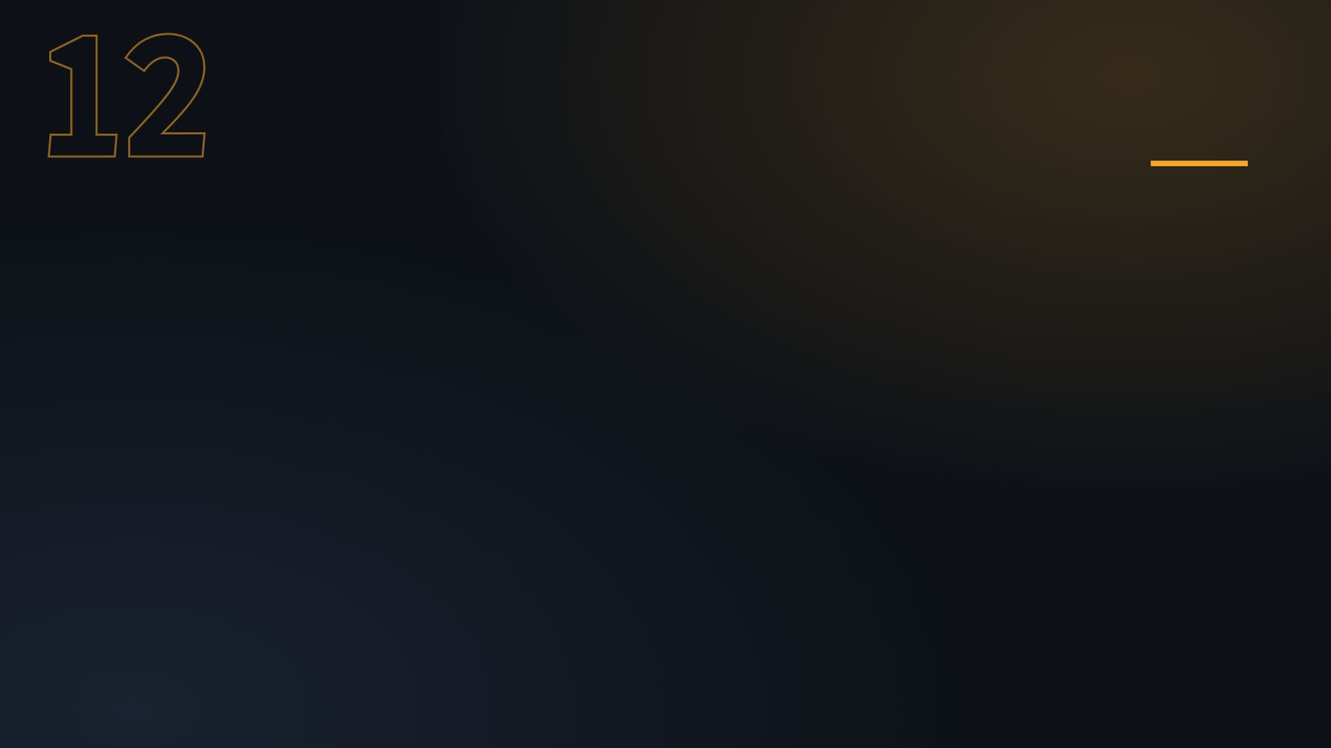
שאלות הבנה ופרשנות · 1/3
שאלה 1
קראו פסוקים א׳–ו׳ («התבוסה»). מה מתואר בקטע? הביאו ראיה מן הכתוב.
8 נקודות
12

Slide 13

שאלות הבנה ופרשנות · 2/3
שאלה 2
קראו פסוקים ז׳–י׳ («אחרי המלחמה»). מה מתואר בקטע? הביאו ראיה מן הכתוב.
8 נקודות
13

Slide 14

שאלות הבנה ופרשנות · 3/3
שאלה 3
קראו פסוקים י״א–י״ג («יבש גלעד»). מה מתואר בקטע? הביאו ראיה מן הכתוב.
8 נקודות
14

Slide 15
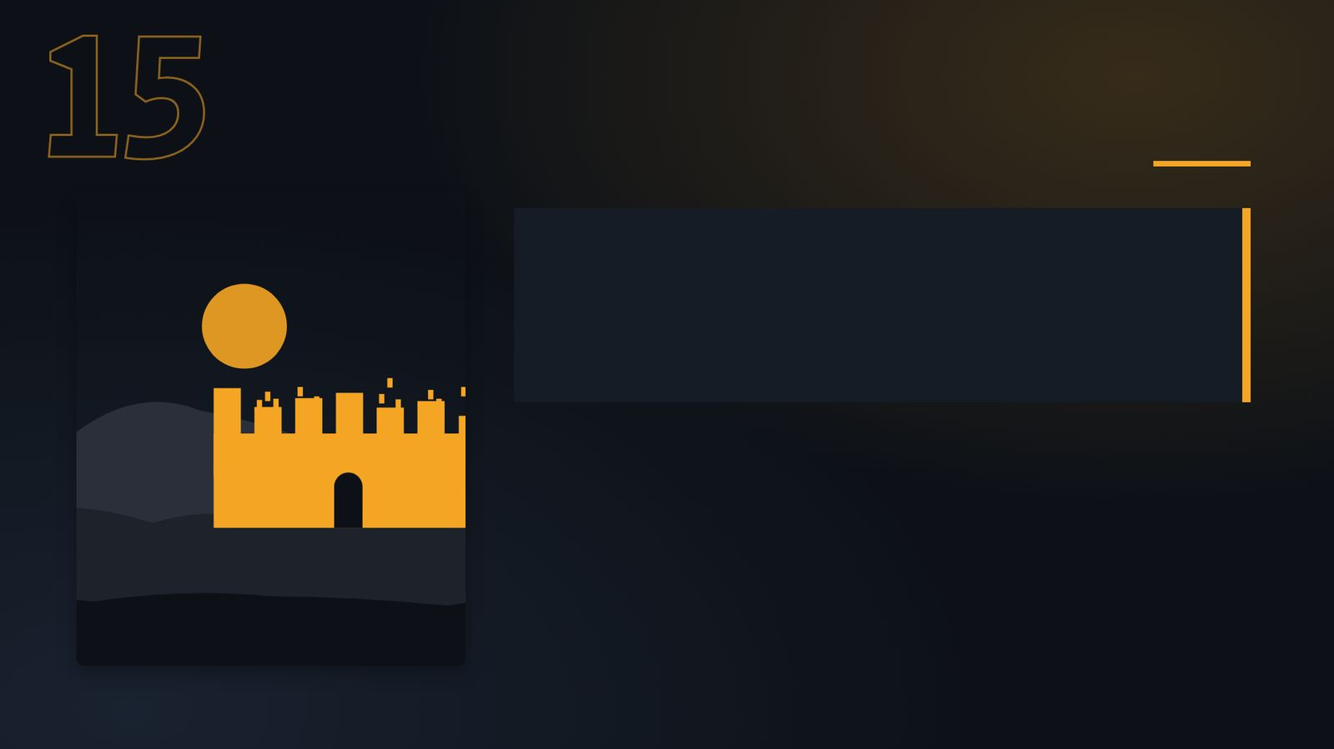
דיון בכיתה
מה דעתכם?
מה לדעתכם המסר המרכזי של שמואל א ל״א? נמקו את דעתכם.
15

Slide 16
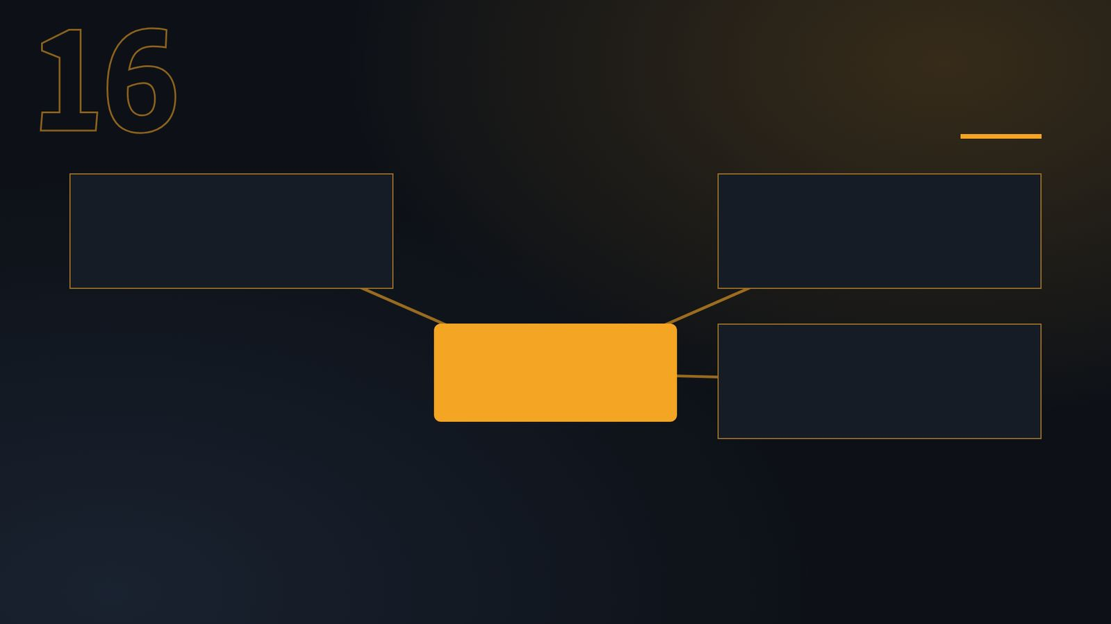
סיכום
מפת מושגים
אחרי המלחמה
התבוסה
מות שאול
יבש גלעד
16

Slide 17
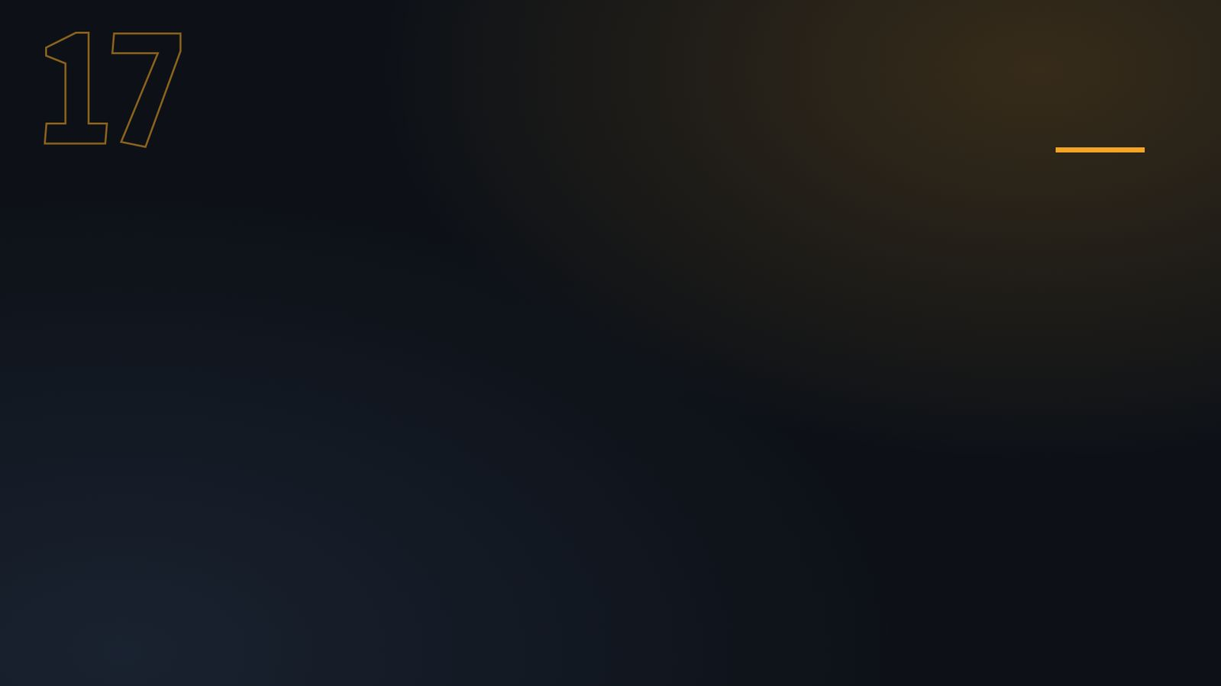
תרגול לקראת הבגרות
שאלה בסגנון בגרות
(קיץ תשפ"ג (שאלון 1262))
4. קראו שמואל א, פרק ל"א.
א. קראו פסוקים א'–ז'. (1) הסבירו מהו החשש של שאול, והאם הוא מוצדק. בססו את דבריכם על הכתוב. (5 נקודות) (2) שאול יצא לקרב נגד הפלשתים, אף על פי שניבאו לו כי ימות בקרב זה. קראו את דברי יוסף בן מתתיהו שלפניכם:
"אם אין בני אדם מצפים בליבם לשום טובה אלא יודעים מראש, שיש להם הכרח למות, ולמות בתוך המלחמה, ועם זאת אינם מפחדים ואינם נבהלים מן הפורענות [...] - הרי סבורני שזאת היא ראיה [הוכחה] של ממש לגבורה. ודבר זה עשה שאול והוכיח, שכל השואפים לתהילה אחרי מותם מן הראוי להם לפעול כך". (יוסף בן מתתיהו, קדמוניות היהודים, ספר שישי, עמ' 218)
הסבירו כיצד יוסף בן מתתיהו מציג את שאול, ומדוע הוא מציג אותו כך. (5 נקודות)
17

Slide 18

תשובות
תשובה לשאלה 1
קראו פסוקים א׳–ו׳ («התבוסה»). מה מתואר בקטע? הביאו ראיה מן הכתוב.
הפלשתים נלחמים בישראל, ״וינסו אנשי ישראל מפני פלשתים ויפלו חללים בהר הגלבע״. הם רודפים אחרי שאול ובניו ומכים את יהונתן, אבינדב ומלכי שוע.
18

Slide 19

תשובות
תשובה לשאלה 2
קראו פסוקים ז׳–י׳ («אחרי המלחמה»). מה מתואר בקטע? הביאו ראיה מן הכתוב.
אנשי ישראל שבעבר העמק ושבעבר הירדן רואים שהצבא נס ושאול ובניו מתו. ״ויעזבו את הערים וינסו ויבאו פלשתים וישבו בהן״.
19

Slide 20

תשובות
תשובה לשאלה 3
קראו פסוקים י״א–י״ג («יבש גלעד»). מה מתואר בקטע? הביאו ראיה מן הכתוב.
אנשי יבש גלעד שומעים על מה שעשו הפלשתים לשאול. ויקומו כל איש חיל וילכו כל הלילה ויקחו את גוית שאול ואת גוית בניו מחומת בית שאן ויבאו יבשה וישרפו אתם שם.
20

Slide 21
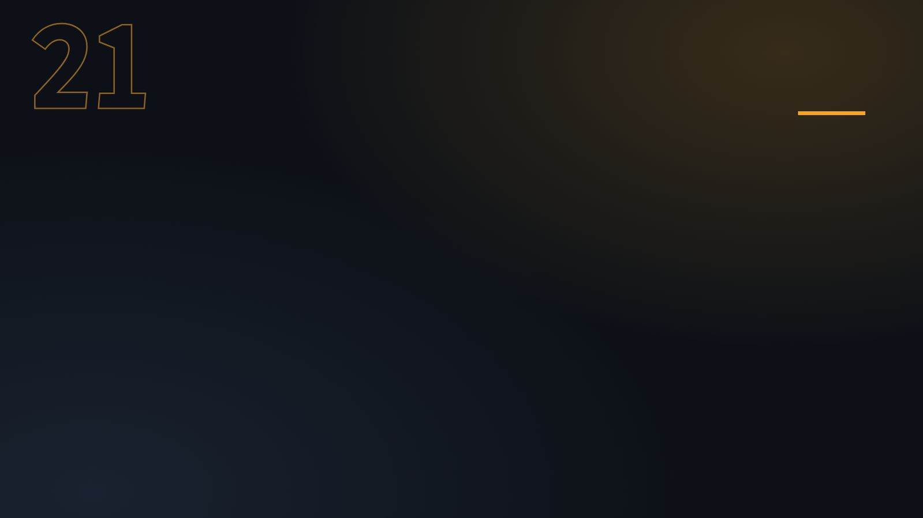
תשובות
מחוון – שאלת הבגרות (1/2)
שאלה 4
סעיף א'
(1) החשש של שאול: "וַיִּמְצָאֻהוּ הַמּוֹרִים אֲנָשִׁים בַּקָּשֶׁת וַיָּחֶל מְאֹד מֵהַמּוֹרִים". שאול חשש מפני הקשתים הפלשתים: "פֶּן יָבוֹאוּ הָעֲרֵלִים הָאֵלֶּה וּדְקָרֻנִי וְהִתְעַלְּלוּ בִי" – הוא חשש מכך שהקשתים יהרגו אותו ויתעללו בגופתו.
החשש שלו היה מוצדק. למחרת היום כאשר הפלשתים מוצאים את גופתו, הם מתעללים בה. הם כורתים את ראשו, מפשיטים מעליו את כליו ואת גופתו הם תולים לראווה על חומות העיר. לביסוס: "וַיְהִי מִמָּחֳרָת וַיָּבֹאוּ פְלִשְׁתִּים לְפַשֵּׁט אֶת הַחֲלָלִים וַיִּמְצְאוּ אֶת שָׁאוּל... וַיִּכְרְתוּ אֶת רֹאשׁוֹ וְאֶת גְּוִיָּתוֹ תָּקְעוּ בְּחוֹמַת בֵּית שָׁן".
(2) יוסף בן מתתיהו מציג את שאול כגיבור. לדבריו, אדם היודע שהוא עתיד למות במלחמה ואינו חושש מכך, הרי שזאת הוכחה לגבורה. שאול ידע שהוא עתיד למות בקרב מול הפלשתים, ולמרות זאת יצא למלחמה וכשידע שמותו קרב, הוא נפל על חרבו. שאול קיבל עליו את מותו הצפוי ולא פחד מזה והעדיף למות מחרבו שלו ולא מחצי האויב, לכן לפי בן מתתיהו, הוא הוכיח גבורה.
סעיף ב'
(1) מעשים של השפלה (על התלמיד לציין ולהסביר שניים):
הפלשתים לוקחים את גופת שאול וכורתים את ראשו.
הפלשתים מפשיטים את גופת שאול.
הפלשתים מודיעים בכל עריהם על מות שאול, לשמוח על מותו.
הפלשתים תולים את גופת שאול על חומת בית שאן, לבזות אותו.
(2) מעשים של חסד (על התלמיד לציין ולהסביר שניים):
אנשי יבש גלעד מסירים את גופות שאול ובניו מעל חומות בית שאן.
אנשי יבש גלעד מביאים את עצמות שאול ובניו לקבורה.
אנשי יבש גלעד צמים שבעה ימים, לאות אבל על מות שאול ובניו.
זהו דף שאלות מתוך בחינת הבגרות בתנ"ך של מועד מיוחד, אוגוסט תש"פ (2020). השאלות סובבות סביב שמואל א', פרק ל"א (מות שאול בגלבוע) תוך השוואה לפרקים אחרים בספר שמואל המאירים את דמותו ואת גורלו של המלך הראשון.
להלן תמלול השאלות והתשובות המלאות והמנומקות לפי תוכנית הלימודים.
תמלול: מועד מיוחד, אוגוסט תש"פ, 1281
10. בפרק שלפניך מסופר על תוצאות הקרב של ישראל נגד הפלשתים. ציין מן הכתוב שלוש מתוצאות הקרב.
ענה על שתיים מן השאלות 11-13.
11. קרא גם שמואל ב, א', 6-10. א. בכל אחד מן הקטעים שקראת מסופר על מותו של שאול בשדה הקרב, אבל שני הסיפורים שונים זה מזה. ציין שני פרטים שונים בין הסיפורים. (3 נקודות) ב. מה יכולה להיות הסיבה לשוני בין שני הסיפורים? (2 נקודות)
12. קרא גם שמואל א, ט', 15-16. א. על פי שמואל א, ט', 15-16, ציין מה הייתה המטרה של משיחת שאול למלך. (2.5 נקודות) ב. על פי המסופר בשמואל א, ל"א שלפניך, האם הצליח שאול לממש מטרה זו? נמק את דבריך. (2.5 נקודות)
13. קרא פסוקים 11-13 בפרק שלפניך וגם שמואל א, י"א, 1-11. הסבר מדוע דווקא אנשי יבש גלעד הם שעשו את החסד המתואר בפסוקים 11-13 בפרק שלפניך.
תשובות מפורטות לבגרות- יש לבדוק את התשובות
תשובה לשאלה 10: תוצאות הקרב בגלבוע
על פי פסוקים 1-7, ניתן לציין את התוצאות הבאות:
תבוסת הצבא ובריחה: צבא ישראל ניגף לפני הפלשתים ורבים נפלו חללים בהר הגלבוע.
מות בני המלך: שלושת בניו של שאול – יהונתן, אבינדב ומלכי-שוע – נהרגו בקרב.
מות המלך שאול: שאול נפצע קשה מהמורים (קשתים), ובסופו של דבר נפל על חרבו והתאבד כדי שלא ייפול חי בידי הפלשתים.
21

Slide 22
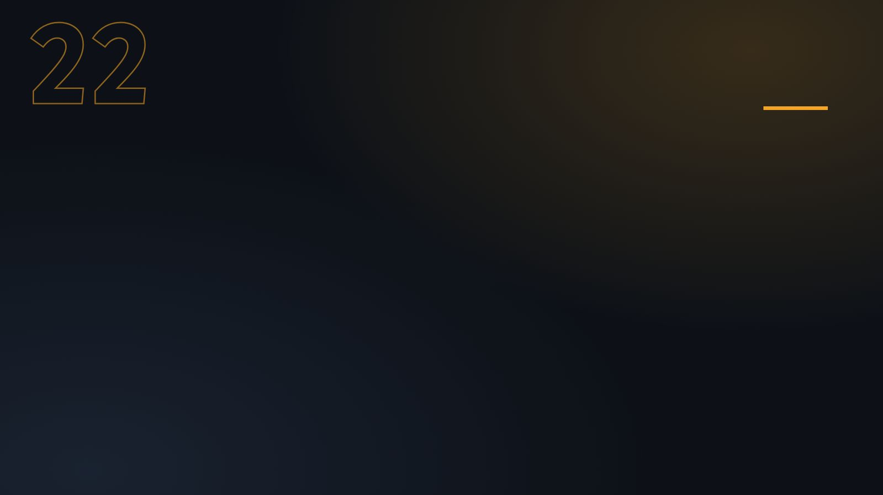
תשובות
מחוון – שאלת הבגרות (2/2)
חורבן יישובי האזור: תושבי הערים הישראליות שבעבר הירדן ובאזור העמק נטשו את עריהם, והפלשתים כבשו אותן והתיישבו בהן.
תשובה לשאלה 11: מות שאול - גרסאות סותרות
א. שני פרטים שונים:
אופן המות: בשמואל א' ל"א נאמר ששאול נפל על חרבו והתאבד. בשמואל ב' א', הנער העמלקי טוען שהוא הרג את שאול לבקשתו של המלך ("עמד נא עלי ומתתני").
הדמויות בשטח: בשמואל א' ל"א מוזכר נושא הכלים של שאול שמת יחד איתו. בשמואל ב' א' מוזכר נער עמלקי המביא את כתר המלך וצעדתו לדוד.
ב. סיבת השוני: הסבר מקובל הוא שהנער העמלקי משקר. הוא מצא את גופת שאול לאחר מותו, לקח את הכתר והצעדה, והמציא סיפור שלפיו הוא הרג את המלך. מטרתו הייתה "למצוא חן" בעיני דוד, יריבו של שאול, בתקווה לקבל שכר או מעמד מהמלך החדש.
תשובה לשאלה 12: המטרה מול התוצאה
א. מטרת המשיחה (פרק ט'): ה' מצווה על שמואל למשוח את שאול כדי שיושיע את עם ישראל מיד הפלשתים: "וְהוֹשִׁיעַ אֶת עַמִּי מִיַּד פְּלִשְׁתִּים כִּי רָאִיתִי אֶת עַמִּי כִּי בָּאָה צַעֲקָתוֹ אֵלָי".
ב. האם המטרה מומשה? לפי פרק ל"א, שאול לא הצליח לממש מטרה זו בטווח הארוך. הקרב האחרון הסתיים בתבוסה קשה, הפלשתים השתלטו על ערים ישראליות, והמלך המושיע ובניו נהרגו. למרות הצלחות מסוימות בתחילת דרכו, סוף מלכותו מסמן חזרה לשעבוד פלשתי ולכישלון צבאי.
תשובה לשאלה 13: החסד של אנשי יבש גלעד
אנשי יבש גלעד חילצו את גופות שאול ובניו מחומת בית-שאן וקברו אותן בגלל חוב של הכרת תודה. בשמואל א' פרק י"א, בתחילת מלכותו, שאול הציל את אנשי יבש גלעד מידיו של נחש העמוני, שאיים לנקר לכל תושבי העיר את העין הימנית. שאול גייס את כל ישראל והביס את העמונים. חילוץ הגופות בפרק ל"א הוא מעשה של "חסד של אמת" שנועד להשיב לשאול טובה תחת טובה ולכבד את מי שהציל את חייהם בעבר.
חורף תשפ"ו
תמלול: בין שאול לדוד (שמואל א, פרק ל"א)
4. קראו שמואל א, פרק ל"א.א. קראו פסוקים א'–ז'.(1) הסבירו מהו החשש של שאול, והאם הוא מוצדק. בססו את דבריכם על הכתוב.(2) שאול יצא לקרב נגד הפלשתים, אף על פי שניבאו לו כי ימות בקרב זה. קראו את דברי יוסף בן מתתיהו... הסבירו כיצד יוסף בן מתתיהו מציג את שאול, ומדוע הוא מציג אותו כך.
ב. קראו פסוקים ו'–י"ג.(1) ציינו והסבירו שני מעשים של השפלה.(2) ציינו והסבירו שני מעשים של חסד.
שאלה 4
סעיף א'
(1) חשש המלך: שאול חשש מפני הקשתים הפלשתים, שמא ימות מידיהם. חששו היה מוצדק מאחר ומתואר שהפלשתים הצליחו להדביק את שאול ובניו, הרגו את שלושת בניו והקשתים הפלשתים מצאו אותו.
לביסוס: "וַיַּדְבְּקוּ פְלִשְׁתִּים אֶת שָׁאוּל וְאֶת בָּנָיו, וַיַּכּוּ פְלִשׁתִּים אֶת יְהוֹנָתָן וְאֶת אֲבִינָדָב וְאֶת מַלְכִּי-שׁוּעַ בְּנֵי שָׁאוּל. וַתִּכְבַּד הַמִּלְחָמָה אֶל שָׁאוּל וַיִּמְצָאֻהוּ הַמּוֹרִים אֲנָשִׁים בַּקָּשֶׁת וַיָּחֶל מְאֹד מֵהַמּוֹרִים".
(2) הערכת גבורתו: יוסף בן מתתיהו מציג את שאול כגיבור. לדבריו, שאול ידע מראש שהוא עלול למות במלחמה ולמרות זאת הוא יצא לקרב כנגד הפלשתים. אדם העושה זאת, היוצא למלחמה למרות הידיעה שהוא עלול למות בה, הרי שזהו מעשה של גבורה (בדומה לשאול).
סעיף ב'
(1) שני מעשים של השפלה:
למחרת המלחמה, לאחר שהפסידו ישראל בקרב מול הפלשתים, הפלשתים מצאו את גוויתו של שאול ונהגו בה בצורה משפילה, הם הפשיטו מעל גוויתו את כליו וכרתו את ראשו, אותו שלחו ברחבי ערי פלשתים לבשר על ניצחונם עליו.
הפלשתים לקחו את גוויתו של שאול ותקעו אותה על חומת בית שאן כדי לבזות אותו.
(2) שני מעשים של חסד:
אנשי יבש גלעד ששמעו על ההשפלה והביזוי של גופת שאול ובניו, הלכו בחשכת הלילה לבית שאן והסירו את הגוויות שתלו הפלשתים על חומת העיר.
אנשי יבש גלעד לקחו את עצמות שאול ובניו והביאו אותם לקבורה.
או: אנשי יבש גלעד נהגו בחסד בשאול ובניו והתאבלו וצמו במשך שבעה ימים עליהם
22

